Slide 1
朝阳区线上课堂·高三政治
时政热点专题（一）：
如何认识国民经济高质量发展
北京市第十七中学 赵金青

Slide 2
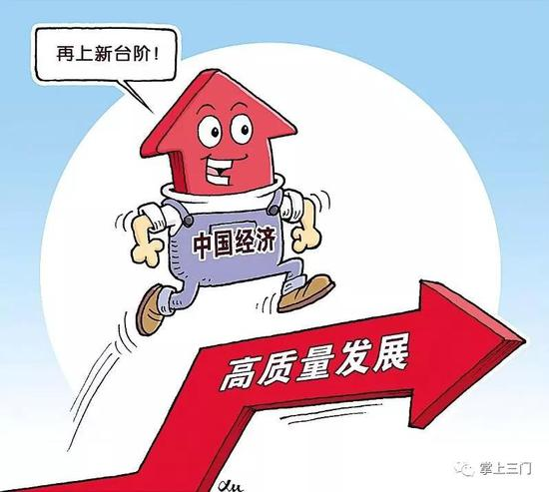
一、什么是经济高质量发展？
二、为什么必须推动经济高质量发展？

Slide 3
本热点专题对应的教材知识——选修必修结合点
选修:习近平新时代中国特色社会主义经济思想
必修：
新教材：我国的经济发展
旧教材：新发展理念和中国特色社会主义新时代的经济建设
Notes:
12月18日至20日在北京举行。

Slide 4
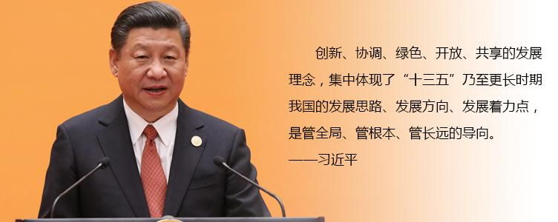
链接主干知识：新发展理念
典型例题1. （2019高考天津）江苏省睢宁县沙集镇曾经是一个贫困的农业镇，2006年前主要从事废旧塑料回收和加工，生态环境不堪重负。从2007年第一个开家具淘宝店的农户尝到甜头起，年轻人纷纷加入了“淘宝大军”，开启电商创业大幕。随着市场的变化，该镇电商经营模式经历了从赚取购销差价到产销结合、自产自销，再到重视创意和知识产权三个阶段。为使电商企业健康发展，雅宁县政府开展了产品质量提升和环保达标活动，对信用良好的电商给予专项财政支持。2008至2017年，全镇工业总产值以年均16.7%的速度持续增长，物流、商贸等相关服务业得到快速发展，沙集正成为一个富裕美丽的新沙集。
运用《经济生活》知识，说明该地是如何建设富裕美丽新沙集的。（9分）
理念是行动的先导，一定的发展实践都是由一定的发展理念来引领的。

Slide 5
答案：①该地电商企业适应市场需求，调整生产经营活动。
②该地政府发挥调控作用，运用经济手段引导企业诚信经营。
③该地坚持创新发展、绿色发展，追求高质量发展。

Slide 6
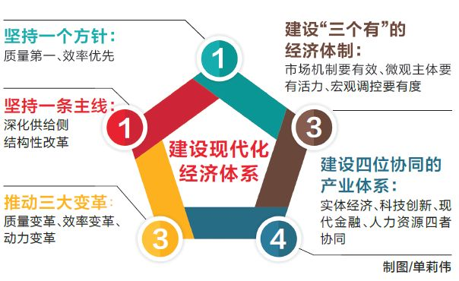
链接主干知识：
建设现代化经济体系
Notes:
12月18日至20日在北京举行。

Slide 7
一、什么是经济高质量发展？
提出背景：新时代我国经济发展的基本特征
习近平总书记在党的十九大报告中明确指出：“我国经济已由高速增长阶段转向高质量发展阶段。”
Notes:
实体经济处大事贵乎明而能断，临大势贵在顺而有为。在当前结构性、体制性、周期性问题相互交织，“三期叠加”影响持续深化背景下，唯有坚定不移推动经济高质量发展，使经济体系能够提供更多质量上乘的产品和服务，更多先进适用、具有高附加值高效益的新技术新产业新业态，更多提升人民生活品质、增强获得感的物质文化产品等，才能建成高质量的小康社会，得到人民认可，经得起历史检验。
数字经济
营商环境
中央经济工作会议

Slide 8
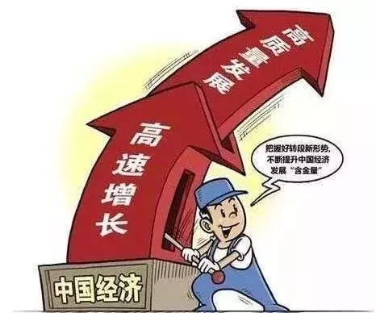
一、什么是经济高质量发展？
内涵：经济高质量发展，集中体现了坚持以提高发展质量和效益为中心，是为了更好满足人民日益增长的美好生活需要的发展，是体现新发展理念的发展。
更通俗地说，过去四十年的高速增长，成功解决了“有没有”的问题，现在强调高质量发展，根本在于解决“好不好”的问题。
经济高质量发展，意味着高质量的供给、高质量的需求、高质量的配置、高质量的投入产出、高质量的收入分配和高质量的经济循环。

Slide 9
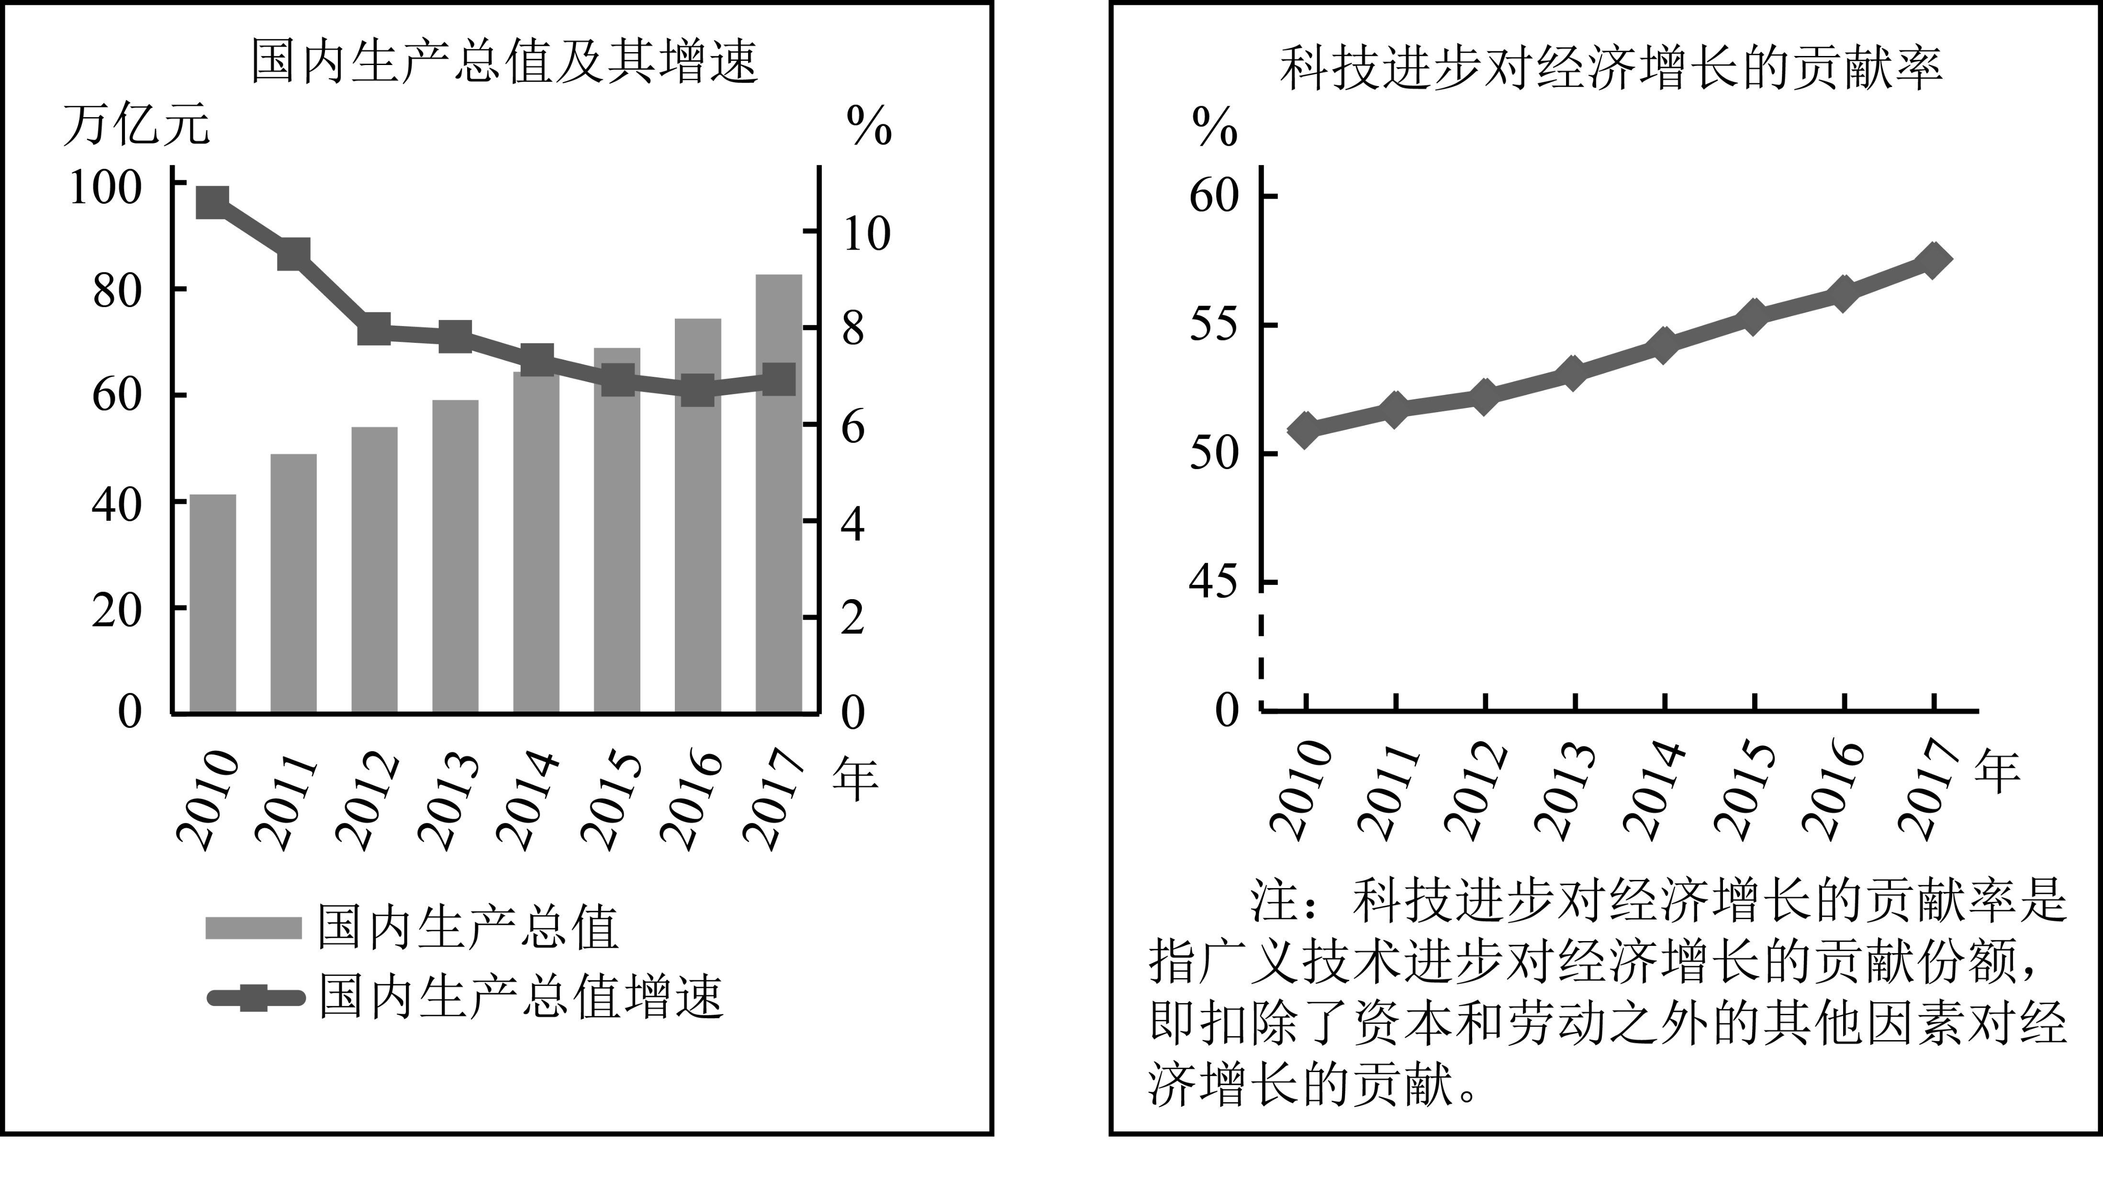
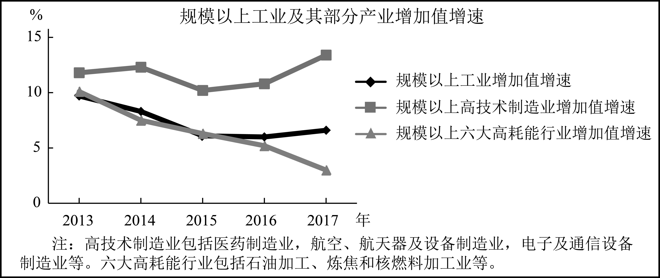
典型例题2. （2018高考北京）中国特色社会主义进入新时代，中国经济出现了一系列不一样的速度。
读图17，运用《经济生活》知识，分析这些“不一样的速度”与高质量发展的关系。（12分）
①我国的经济总量持续增加，经济增速下降，由高速转向中高速。发展观念转变，由追求速度转向追求速度与质量的统一。
②科技进步对经济增长的贡献率提高，劳动和资本的贡献率下降。
经济增长动力转换，由主要依靠劳动力、资本等要素驱动，转向创新驱动的高质量发展。
③与规模以上工业增速相比，高技术制造业增速较高且呈上升趋势，高耗能行业增速较低且呈下降趋势。
④新动能成为重要动力，工业结构优化，提高供给体系质量，促进实体经济的高质量发展。

Slide 10
二、为什么必须推动经济高质量发展？
1.保持经济持续健康发展的必然要求。
只有推动高质量发展，才能适应科技新变化、人民新需要，形成优质高效多样化的供给体系，提供更多优质产品和服务，在新的水平上实现供求均衡和经济持续健康发展。

Slide 11
二、为什么必须推动经济高质量发展？
2.适应我国社会主要矛盾变化的必然要求。
只有通过高质量发展，实现产业体系更加完整，生产组织方式网络化、智能化，创新力、需求捕捉力、品牌影响力、核心竞争力不断增强，产品和服务质量不断提高，更好地满足人民群众个性化、多样化、不断升级的需求。

Slide 12
二、为什么必须推动经济高质量发展？
3.遵循经济发展规律的必然要求。
习近平总书记多次强调，我们要求的是尊重经济规律、有质量、有效益、可持续的速度，要求的是在不断转变经济发展方式、不断优化经济结构、不断转换增长动力中实现增长。
只有通过高质量发展，实现投资有回报、企业有利润、员工有收入、政府有税收，实现生产、流通、分配、消费循环通畅，国民经济重大比例关系和空间布局比较合理，经济发展比较平衡，不出现大的起落，才能逐步进入高收入经济体行列。
思考：我国经济高质量发展的客观必然性？

Slide 13
深入学习贯彻习近平新时代中国特色社会主义思想
推荐文章阅读：深化对经济高质量发展的规律性认识
内容提要：我国社会主要矛盾的变化，揭示了我国经济发展的阶段性特征，也成为我国经济迈上高质量发展之路的逻辑起点。我国经济发展阶段的变化，揭示了转向高质量发展的客观必然性，同时也对新时代经济工作提出了新要求。高质量发展是经济发展的必经阶段，契合经济发展的客观规律。我们要增强信心、保持定力，坚定不移走好走稳经济高质量发展之路。
习近平同志指出，中国特色社会主义进入了新时代，我国经济发展也进入了新时代，基本特征就是我国经济已由高速增长阶段转向高质量发展阶段。只有将高质量发展与经济发展的阶段性相联系，深刻认识高质量发展是经济发展的必经阶段、契合经济发展的客观规律，才能进一步增强推动经济高质量发展的自觉性和坚定性。
Notes:
在我国这样一个经济和人口规模巨大的国家推动高质量发展，不是一件容易的事情，绝非一朝一夕可以完成，必须久久为功、锲而不舍。认识到推动高质量发展契合经济发展客观规律，是中国特色社会主义进入新时代、中国经济发展进入新时代的客观必然，就不会被短期变化牵着鼻子走，更不会一遇困难便想退回老路。跳出短期变化、一时困难而着眼于中国经济的长期大势，把握经济发展规律，便可增强信心、保持定力，坚定不移走好走稳经济高质量发展之路。

Slide 14
从全要素生产率看高质量发展
全要素生产率为资源（包括人力、物力、财力）开发利用的效率。
提高全要素生产率是高质量发展的动力源泉
进入新时代，中国经济高速增长已结束，面对新变局，破题的关键是回归到全要素生产率这个经济学最核心的概念。中国经济高速发展了40年，但到目前为止，中国的全要素生产水平只是美国的43%。到2035年中国基本实现了社会主义现代化，那时候中国的全要素生产水平要达到美国的65%——这是一个现代化水平的底线要求。这就要求中国全要素生产率的增速达到2.5%以上或者近3%的增速。数字转型和产业互联网的驱动，可以带来产业的变革，这是一个再工业化的过程，而这可以给全要素生产率带来提升空间。 ——北京大学光华管理学院院长刘俏

Slide 15
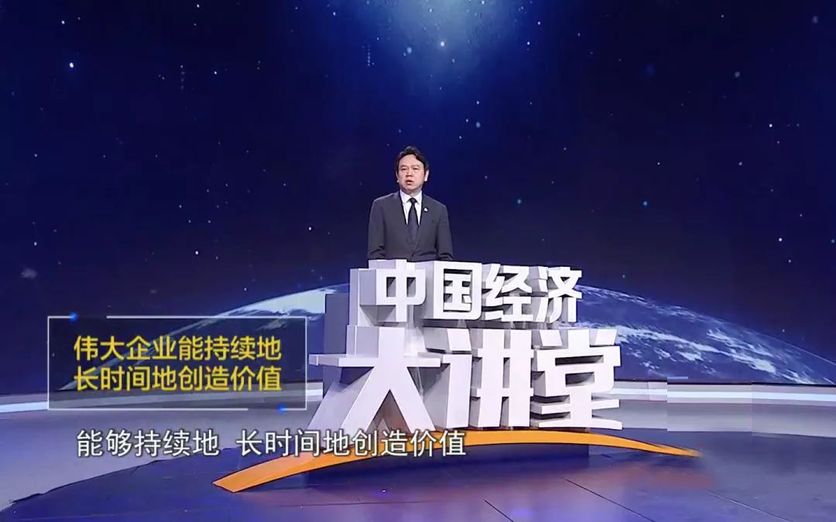
推荐资源：
央视中国经济大讲堂 | 刘俏：高质量发展呼唤怎样的企业？
思考：高质量发展呼唤怎样的企业？

Slide 16
典型例题3.（2019朝阳模拟）有专家预测，数字经济将是继农业经济、工业经济之后，人类进入的又一个社会经济新形态：
数字经济时代，信息技术与实体经济融合发展，产生“叠加效应”和“聚合效应”。数据在经济活动中处于主导地位、作用独特，以有效运用网络信息技术作为提升全要素生产率的驱动力。
根据材料，运用《生活与哲学》相关知识，谈谈企业应该怎样抓住数字经济带来的新机遇。（10分）

Slide 17
答案：能针对问题，从系统优化、抓重点、具体问题具体分析、发展创新等角度回答。
等级水平 | 等 级 描 述
水平4 | 观点鲜明，能明确表达自己的见解；紧扣问题，全面展开论述，或就某点深入分析；知识运用准确、贴切；逻辑严密，条理清晰
水平3 | 观点比较明确，能表达自己的见解；能扣住问题，或就某点分析；知识运用比较准确、贴切；逻辑较强，有条理
水平2 | 观点不明确；论述不能集中指向问题，罗列知识；知识运用不正确；论述缺乏逻辑，条理性差
水平1 | 应答与试题无关；或重复试题内容；或没有应答

Slide 18
谢谢您的观看
北京市朝阳区教育研究中心 制作

